Slide 1
От React к фреймворкам и production
Программирование на JavaScript Преподаватель: Исанькин М.А. 09.03.01 ИВТ ПИТТП
Группа 6310 2025

Slide 2
Что мы изучили за курс
Основы JavaScript и TypeScript
✅ Синтаксис JavaScript (переменные, функции, объекты, массивы)
✅ Асинхронность (Promise, async/await, Event Loop)
✅ TypeScript (типы, интерфейсы, дженерики)
✅ Node.js, npm, инструменты разработки

Slide 3
Что мы изучили за курс
React и управление состоянием
✅ React компоненты (функциональные, классовые)
✅ Хуки (useState, useEffect, useContext, useReducer)
✅ Управление состоянием (Context API, подъем состояния)
✅ Работа с формами и событиями

Slide 4
Что мы изучили за курс
Продвинутые темы
✅ Роутинг (React Router)
✅ Оптимизация (memo, useMemo, useCallback)
✅ Code splitting и lazy loading
✅ Тестирование компонентов

Slide 5
React как библиотека: что мы делали сами
🔧 Роутинг — настраивали React Router
🎨 Стилизация — выбирали CSS Modules/Tailwind
📦 Сборка — настраивали Webpack/Vite
🔌 API взаимодействие — писали свои хуки для fetch
🏗️ Архитектура — проектировали структуру приложения
Наш стек для React SPA:
React + React Router + Vite/Webpack + CSS Modules + fetch/axios

Slide 6
Зачем нужны фреймворки?
Библиотека (React):
- Вы вызываете код библиотеки
- Контролируете поток выполнения
- Собираете решение из частей
- Гибкость, но больше ответственности
Фреймворк (ex. Next.js):
- Фреймворк вызывает ваш код
- Определенная архитектура
- Готовые решения для общих задач
- Меньше гибкости, больше готового

Slide 7
React Router как микро-фреймворк
🗺️ Роутинг — декларативная навигация
📊 Data loading — loaders для данных
✍️ Form handling — actions для форм
🛡️ Auth protection — защита маршрутов
🏗️ Nested layouts — вложенные структуры

Slide 8
Next.js - полноценный React фреймворк
🌐 Рендеринг — SSR, SSG, ISR, CSR
🗂️ Роутинг — file-based routing
⚡ Оптимизация — изображения, шрифты, скрипты
🔌 API Routes — бэкенд в том же проекте
🎨 Стилизация — поддержка всех методов
📦 Сборка — оптимизированный Webpack
npx create-next-app@latest my-app --typescript --tailwind --eslint

Slide 9

React Native - мобильные приложения
Два варианта: react-native or Expo framework
📱 Кроссплатформенность — один код для iOS и Android
⚛️ React знания — те же принципы, что и в вебе
🔧 Нативные компоненты — не WebView, а реальные нативные views
🚀 Производительность — близко к нативной https://reactnative.dev/docs/environment-setup

Slide 10
Сборка фронтенда - что у нас получается?
Исходный код → Транспиляция → Бандлинг → Минификация → Выходные файлы
Что входит в билд:
HTML — разметка (в SSR или index.html для SPA)
JavaScript — основной код приложения
CSS — стили (в отдельном файле или в JS)
Assets — изображения, шрифты, иконки
Source maps — для отладки

Slide 11
Сборка фронтенда - что у нас получается?
Исходный код → Транспиляция → Бандлинг → Минификация → Выходные файлы
Что входит в билд:
HTML — разметка (в SSR или index.html для SPA)
JavaScript — основной код приложения
CSS — стили (в отдельном файле или в JS)
Assets — изображения, шрифты, иконки
Source maps — для отладки

Slide 12
Статический хостинг фронтенда
1. Статические хостинги (для SPA):
# Просто загружаете билд
dist/
├── index.html
├── bundle.js
└── assets/
Провайдеры:
GitHub Pages (бесплатно)
Netlify (бесплатный tier)
Vercel (бесплатный tier)
AWS S3 + CloudFront
2. Node.js сервер (для SSR Next.js):
# Упаковываете приложение
npm run build
npm start # Запуск production сервера

Slide 13
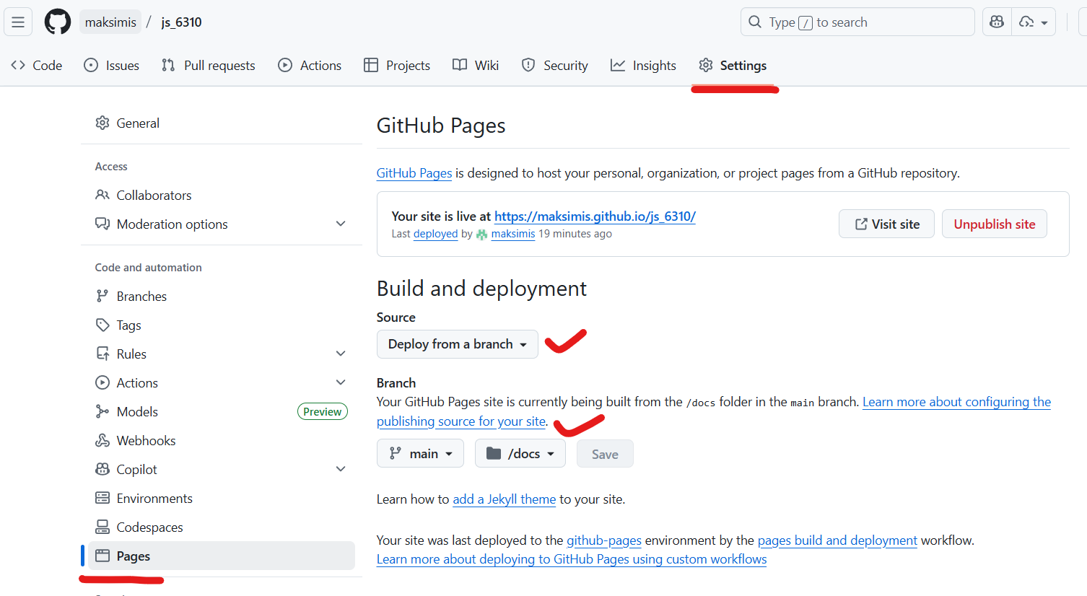
Github pages

Slide 14
nginx

Slide 15
Безопасность фронтенда
Основные угрозы:
🔓 XSS (Cross-Site Scripting) — инъекция кода
🔑 CSRF (Cross-Site Request Forgery) — подделка запросов
📡 Information leakage — утечка данных
🏗️ Dependency vulnerabilities — уязвимости в зависимостях
Меры защиты:
✅ Content Security Policy (CSP) — ограничение источников
✅ HTTP только куки — защита от XSS
✅ CORS настройка — контроль доступа к API
✅ Регулярное обновление зависимостей
✅ Environment variables — не хранить секреты в коде

Slide 16
Итоги и дальнейший путь
Что мы освоили:
От основ JavaScript к продвинутому React
От ручной настройки к фреймворкам
От локальной разработки к деплою
От библиотеки к полноценным приложениям
Дальнейшее развитие:
🚀 Углубиться в Next.js — App Router, Server Actions
📱 Попробовать React Native — мобильная разработка
📱 PWA, server-workers
☁️ Изучить cloud платформы — AWS, GCP, Azure
🔧 Освоить DevOps — Docker, Kubernetes, CI/CD
🎨 UI/UX дизайн + css + UI-фреймворки — создание качественных интерфейсов

Slide 17
Что у вас есть
Расширение на JS, который можно разместить в личном github и включить в pet проекты
Телеграмм бот на JS, который можно разместить в личном github и включить в pet проекты
Основной веб проект на TS+react, который можно разместить в личном github и включить в pet проекты и разместить в github pages
Знания чтобы оформить себе резюме с базовыми проектами в github и github pages
Удачи на экзамене!

